Slide 1

손유정 * 황채원
영화관통 PJT

Slide 2
목차
01. 추진 배경
02. 프로젝트 개요
03. 구현 내용
04. 기대 효과(발전 방향)
05. 느낀점
06. 팀 소개

Slide 3
01. 추진 배경
제품으로
떼돈을 벌려면
어떻게 해야 할까?

Slide 4
우리 제품의
Target 고객 설정

Slide 5
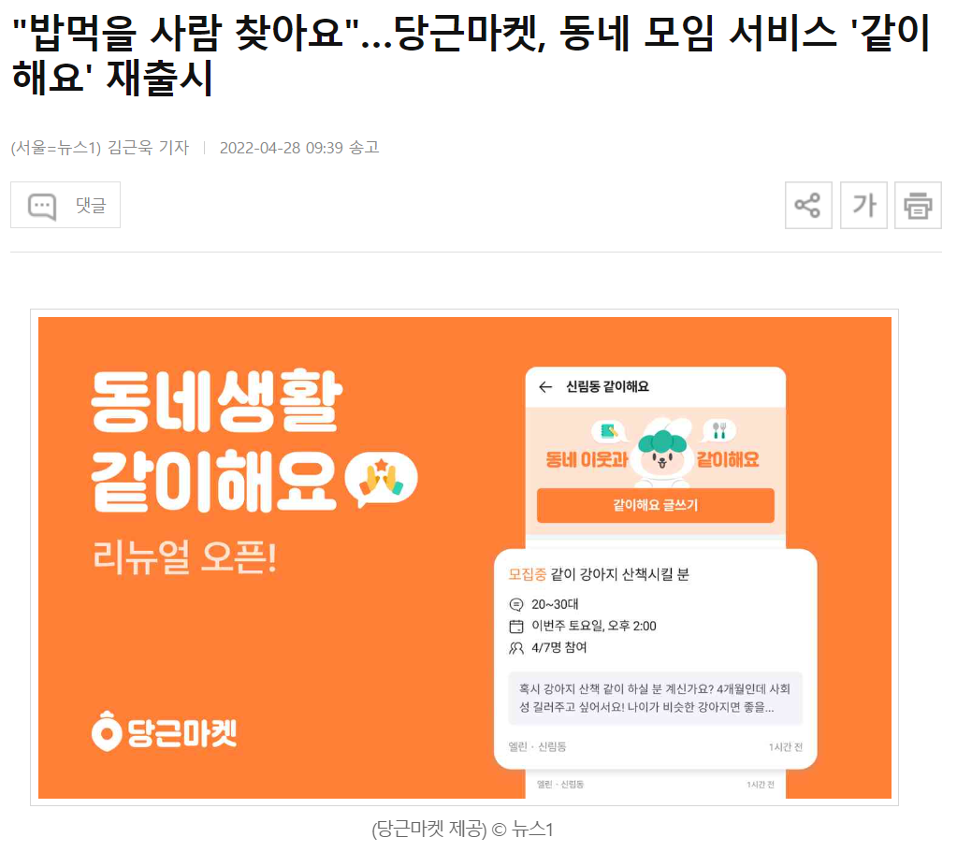

Slide 6
밥 친구 찾기

Slide 7
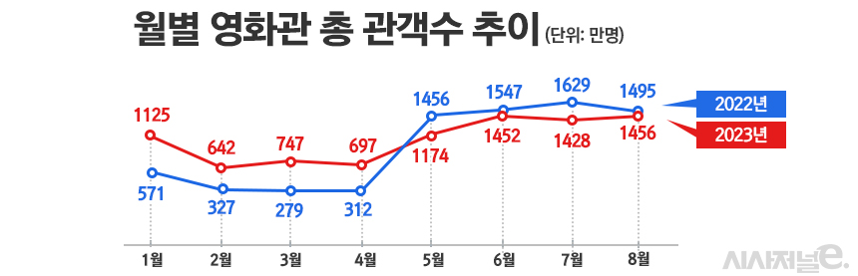

Slide 8
영화
밥 친구 찾기
&
부가적으로
영화관 산업 부흥

Slide 9
영화로 사람과 사람을 연결해주자!

Slide 10
ROUTING
노드와 노드를 연결하는 최적의 경로

Slide 11
ROU
(I Reate tO U)
당신과 타인(세상)을 연결하는 최적의 경로

Slide 12
02.
프로젝트 개요

Slide 13
기능
필수 요구사항 | 영화 데이터 수집 | 영화 9,868개 영화 배우 167,009
 | 영화 데이터 JSON화 | O
 | 커뮤니티 | O
 | Review | O
 | 영화 추천 알고리즘 | O
추가 사항 | 영화 검색기능 | O
 | Quiz | X
 | 메시지 | X

Slide 14







기술 스택

Slide 15
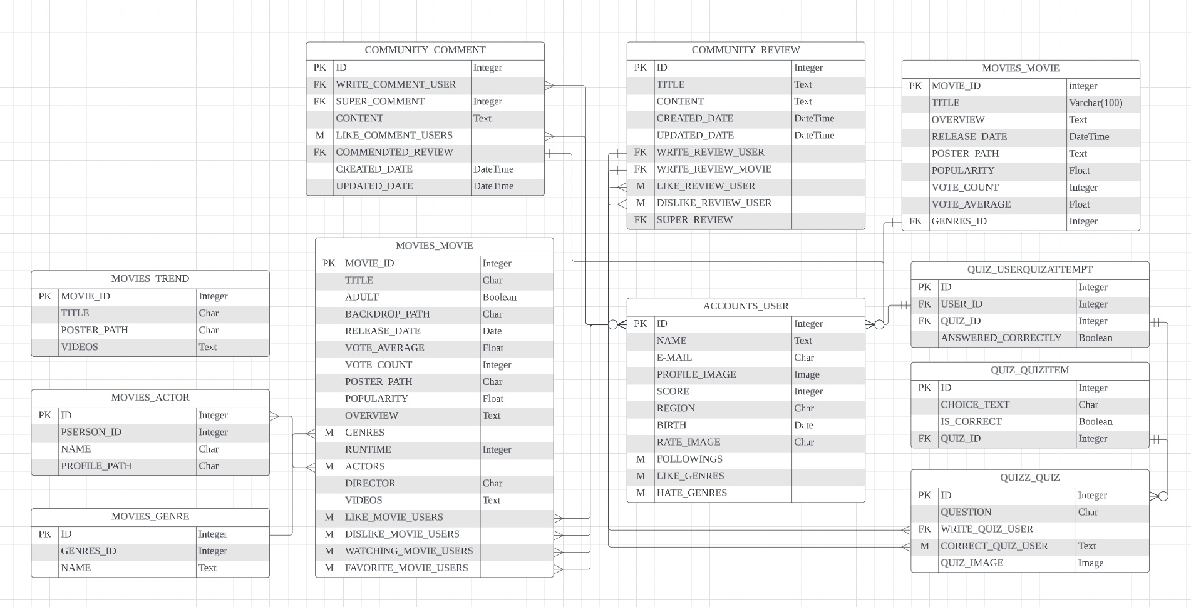
ERD

Slide 16
03. 구현 내용
서비스

Slide 17
04.
발전방향

Slide 18
사장님,
저희 돈은 어떻게 벌어요?

Slide 19
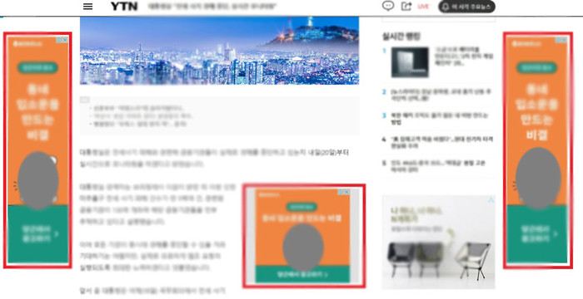
1. 퀴즈 광고(추후 예정)

Slide 20
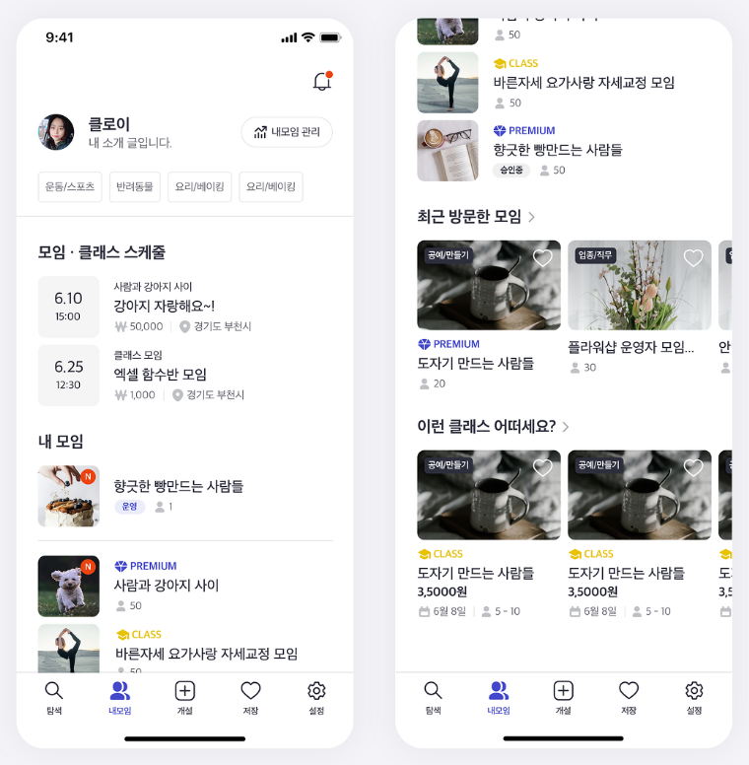
2. 게시판 소모임 주최(추후 예정)

Slide 21
05.
느낀점

Slide 22
느낀점
BACK-end

Slide 23
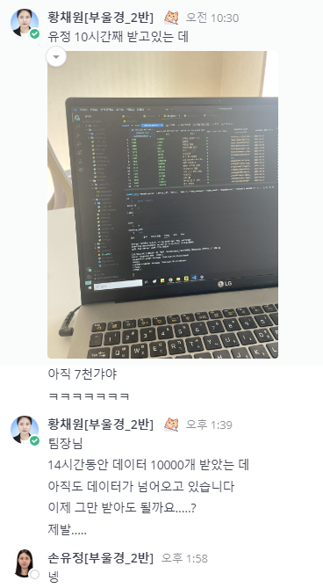
데이터 받는 데…14시간요…?

Slide 24
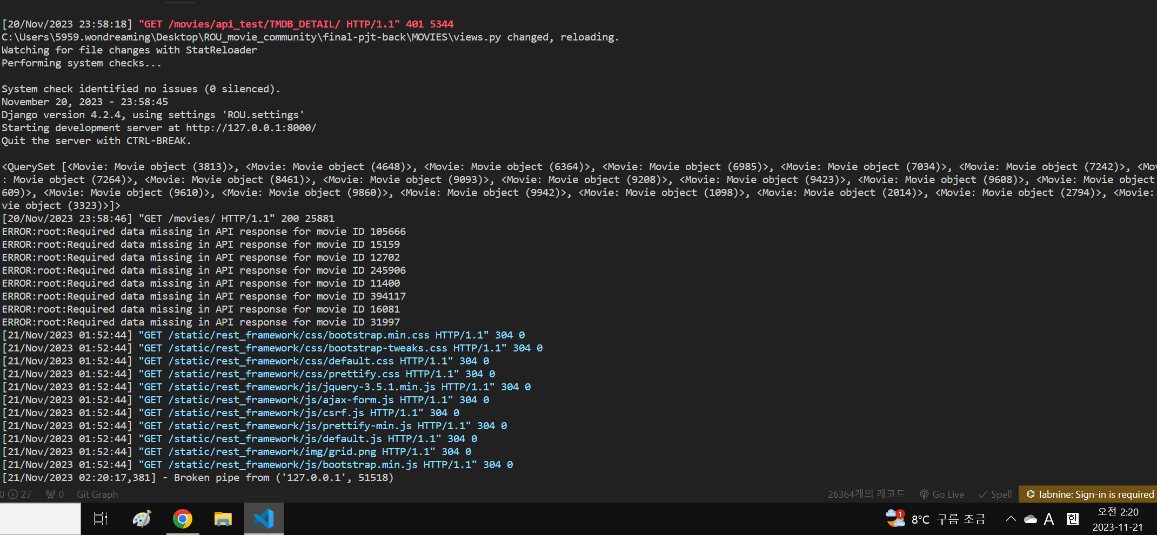
휴.. 이제 2시간이면 받는다..

Slide 25
느낀점
Front-end

Slide 26
06.
팀 소개

Slide 27
ER
(Extended Release)
약물 제형 중 하나로 약물이 처음 방출되고 일정 시간 간격을 두어 2번 또는 3번 방출되도록 만든 제제이다.

Slide 28
Q&A
감사합니다.

